Slide 1

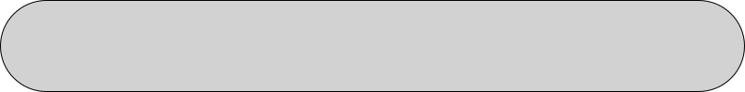
YOLO 졸음 감지 시스템
정봉준, 박재현, 도성탁, 김영욱
Date. 2024.10.21
Presentation

Slide 2


Table of Contents
01
02
개선한 내용
두가지 비교 레이아웃
03
04
문제점
해결방안

Slide 3

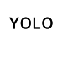





01
개선한 내용
첫번째 키워드
두번째 키워드
세번째 키워드
보기 불편한 녹색 점
노래 종류, 재생 시간, 반복 가능
CNN 기반 얼굴 감지 모델, 글씨체

Slide 4



02
두가지 비교 레이아웃
Before
After
영상에 녹색 점
핵심키워드
보기불편한 녹색 점 제거
Dlib library에서 제공한
Pre Trained 된 Detection 모델
핵심키워드
CNN 기반 얼굴 가지 모델
재생 시간 16초, 아빠 힘내세요
음향
재생 시간 10초, 네모네모
굴림
글씨체
한컴 고딕

Slide 5




03
문제점
CHECK 1
CHECK 2
CHECK 3
화면에 나오는
모든 사람 감지
머리카락으로 눈 차단
정면 눈 감기만 감지
해결 방안
화면의 크기 줄이고, 측면에서 눈을 감아도 감지되게 개선

Slide 6
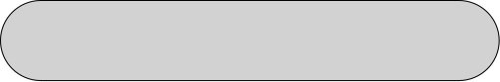
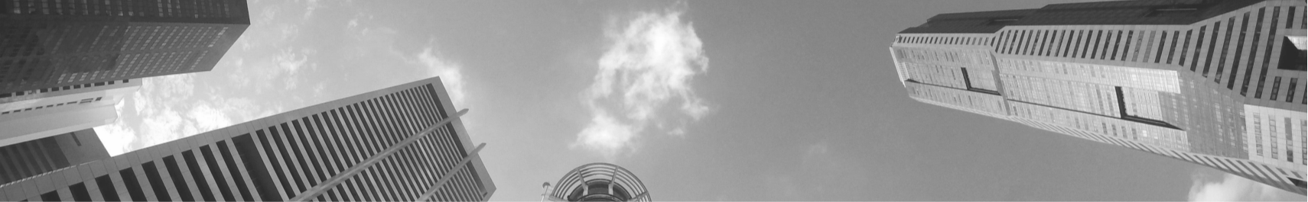
Thank You!
발표 들어주셔서 감사합니다.
Presentation

